Slide 1





NHIỆT LIỆT CHÀO MỪNG QUÝ THẦY CÔ VỀ DỰ GiỜ
MÔN: TOÁN
LỚP 3A7
GV THỰC HIỆN: ĐÀO THỊ PHƯƠNG NHUNG
ĐƠN VỊ: TRƯỜNG TIỂU HỌC THÀNH TÔ

Slide 2








Slide 3

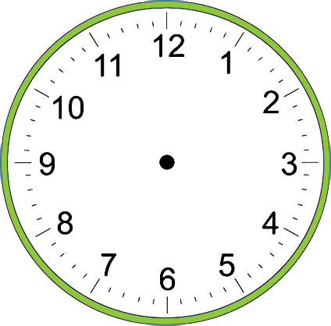
Theo kim phút, từ một số đến số liền nó tương ứng với mấy phút?
Theo chiều kim đồng hồ:
55 phút
5 phút
45 phút
15 phút
20 phút
30 phút

Slide 4
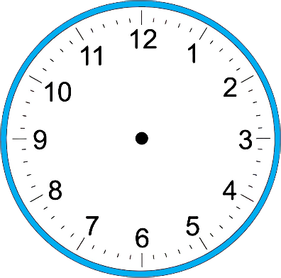

8 giờ 5 phút
Đồng hồ chỉ mấy giờ?
Đồng hồ chỉ 8 giờ 5 phút

Slide 5
8 giờ 35 phút
Đồng hồ chỉ mấy giờ?
Hãy đọc giờ khi kim phút đang chỉ ngược theo chiều kim đồng hồ.
Khi kim phút chỉ qua vạch số 6, chúng ta có thể đọc theo mấy cách?
8 giờ Kém 10 phút
8 giờ Kém 5 phút
8 giờ Kém 25 phút
8 giờ 35 phút

Slide 6
Theo kim phút, từ một số đến số liền nó tương ứng với 5 phút.
Ngược chiều kim đồng hồ:
Kém
5 phút
Khi kim phút chỉ qua vạch số 6, người ta đọc theo hai cách.
Kém
15 phút
Kém
25 phút

Slide 7


Đồng hồ chỉ mấy giờ?
11 giờ 25 phút

Slide 8
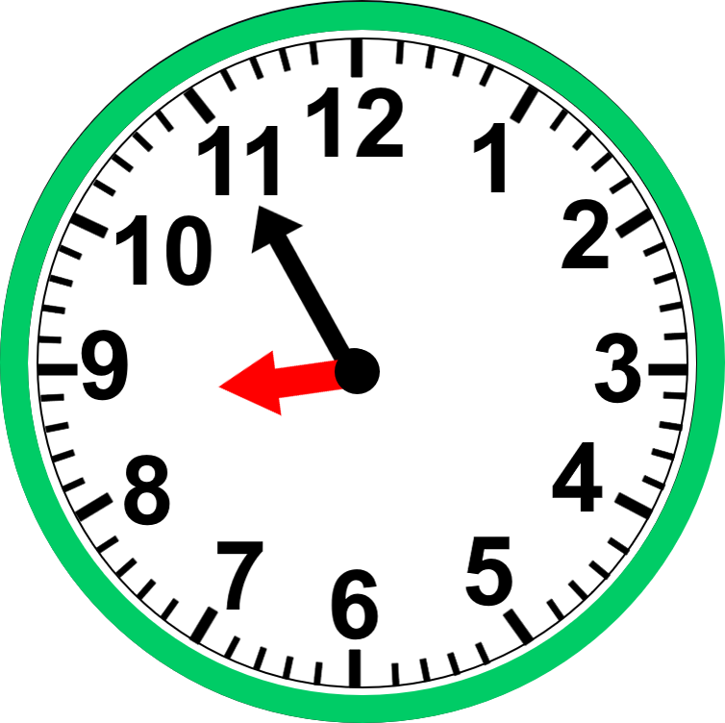
Đồng hồ chỉ mấy giờ?
8 giờ 55 phút
Hoặc
9 giờ kém 5 phút

Slide 9

Toán
XEM ĐỒNG HỒ
THỰC HÀNH XEM ĐỒNG HỒ
(Tiếp theo– Tiết 1)

Slide 10



Slide 11


CHIA SẺ
CHIA SẺ

Slide 12
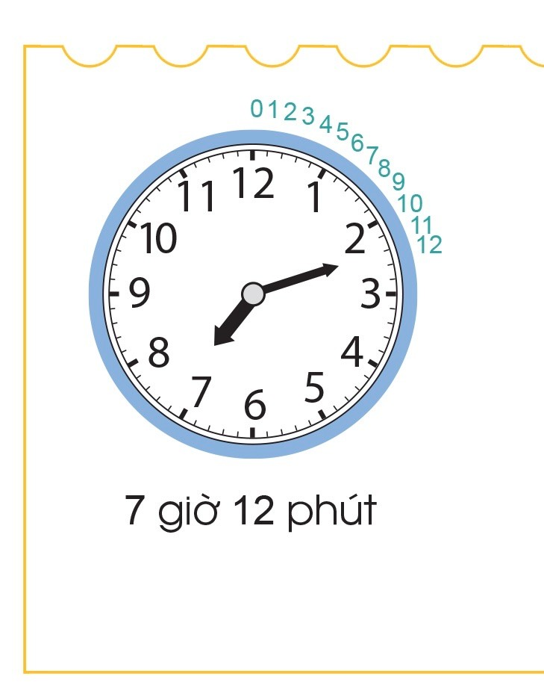
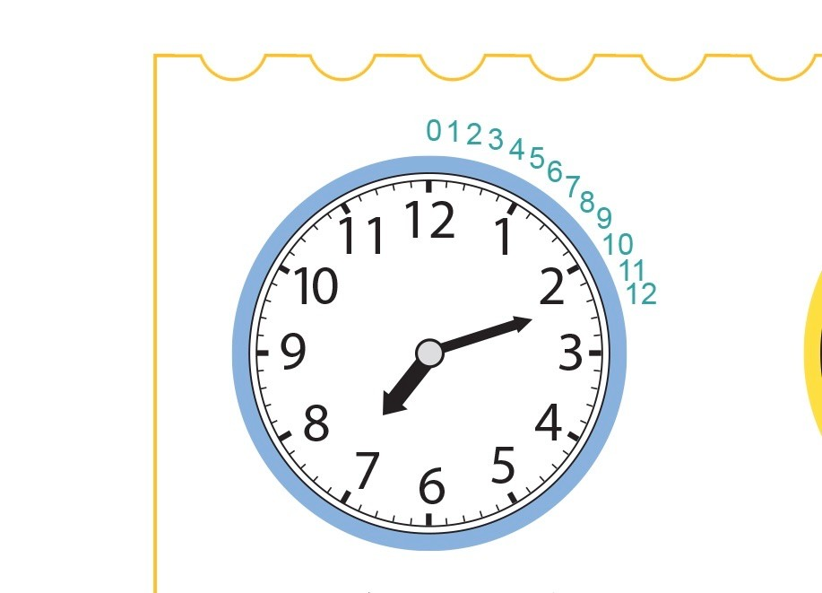

Slide 13
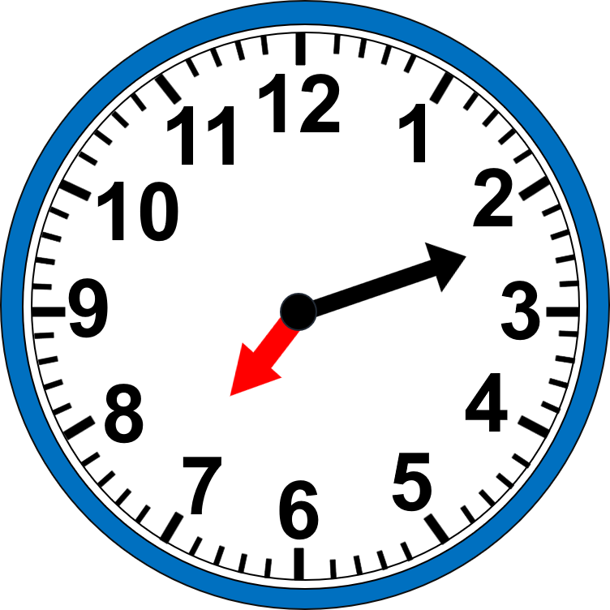
Theo kim phút, từ vạch này đến vạch tiếp theo tương ứng với 1 phút.
Theo chiều kim đồng hồ:
0
1
2
3
4
5
6
7
8
9
10
?
7
giờ
12
phút

Slide 14
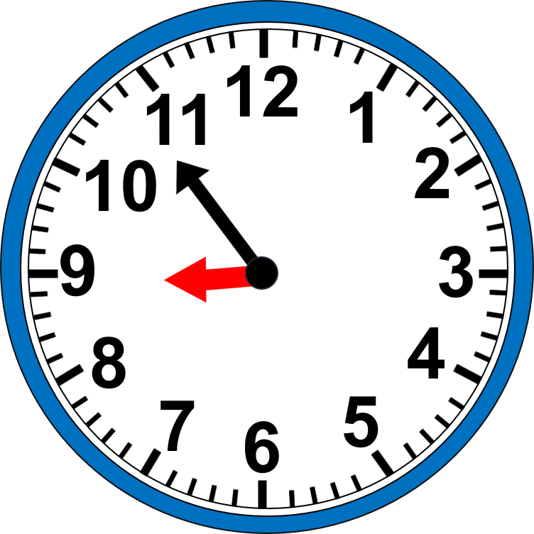
Theo kim phút, từ vạch này đến vạch tiếp theo tương ứng với 1 phút.
Ngược chiều kim đồng hồ:
Kém
1
0
3
2
5
4
6
9
giờ
kém 6
phút
Hoặc:
8
giờ
49
phút
Khi kim phút chỉ qua vạch số 6, người ta đọc theo hai cách.

Slide 15
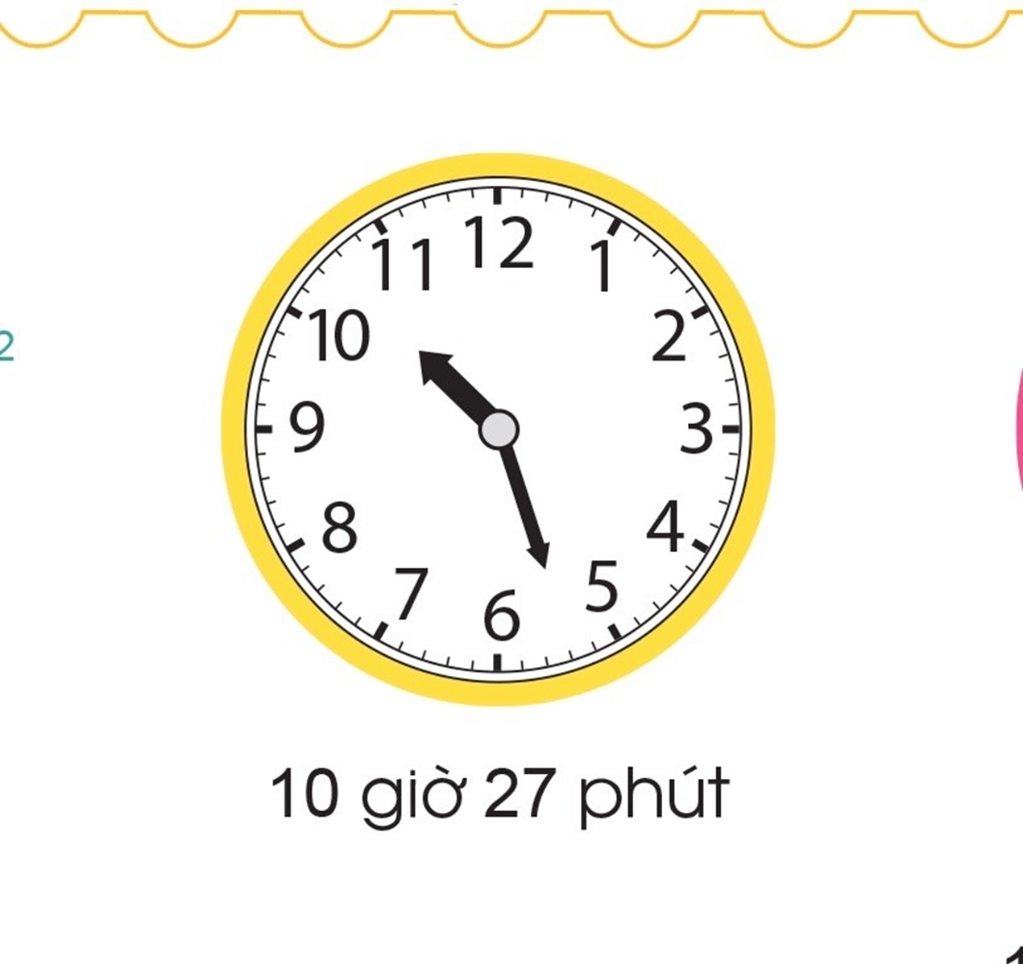
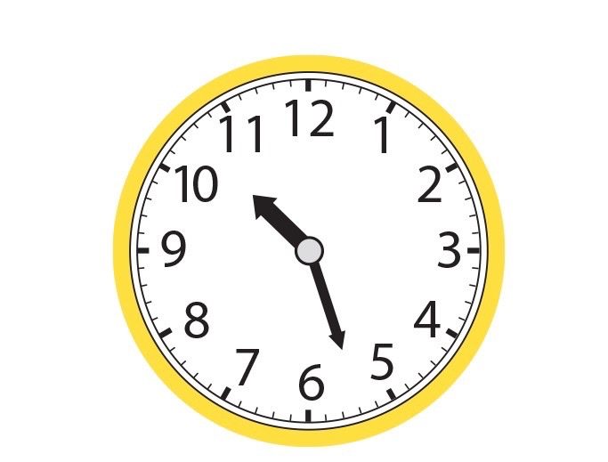

Slide 16
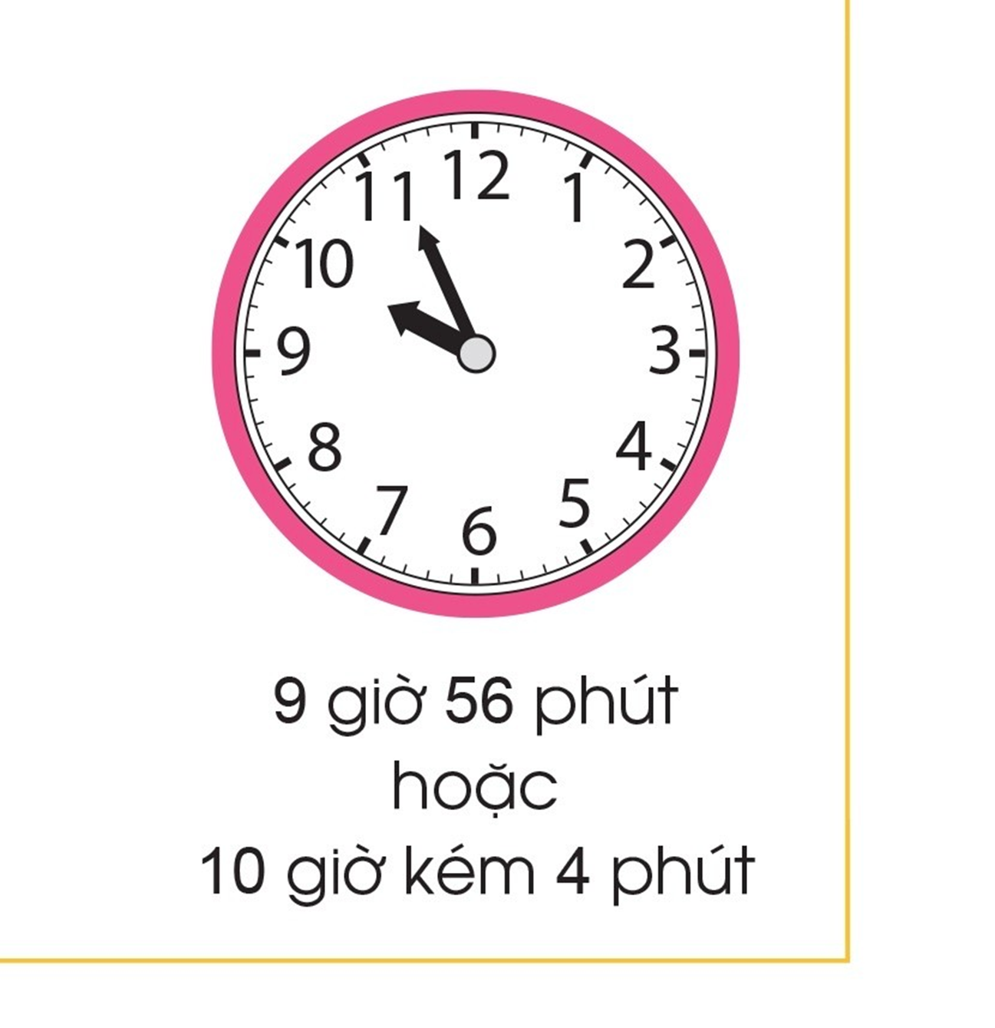
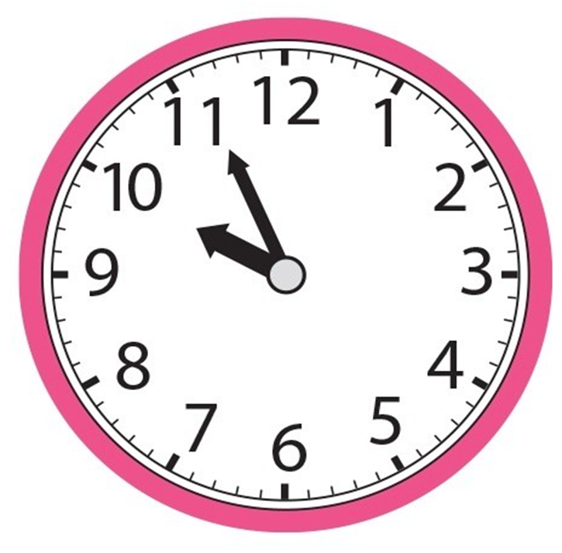

Slide 17
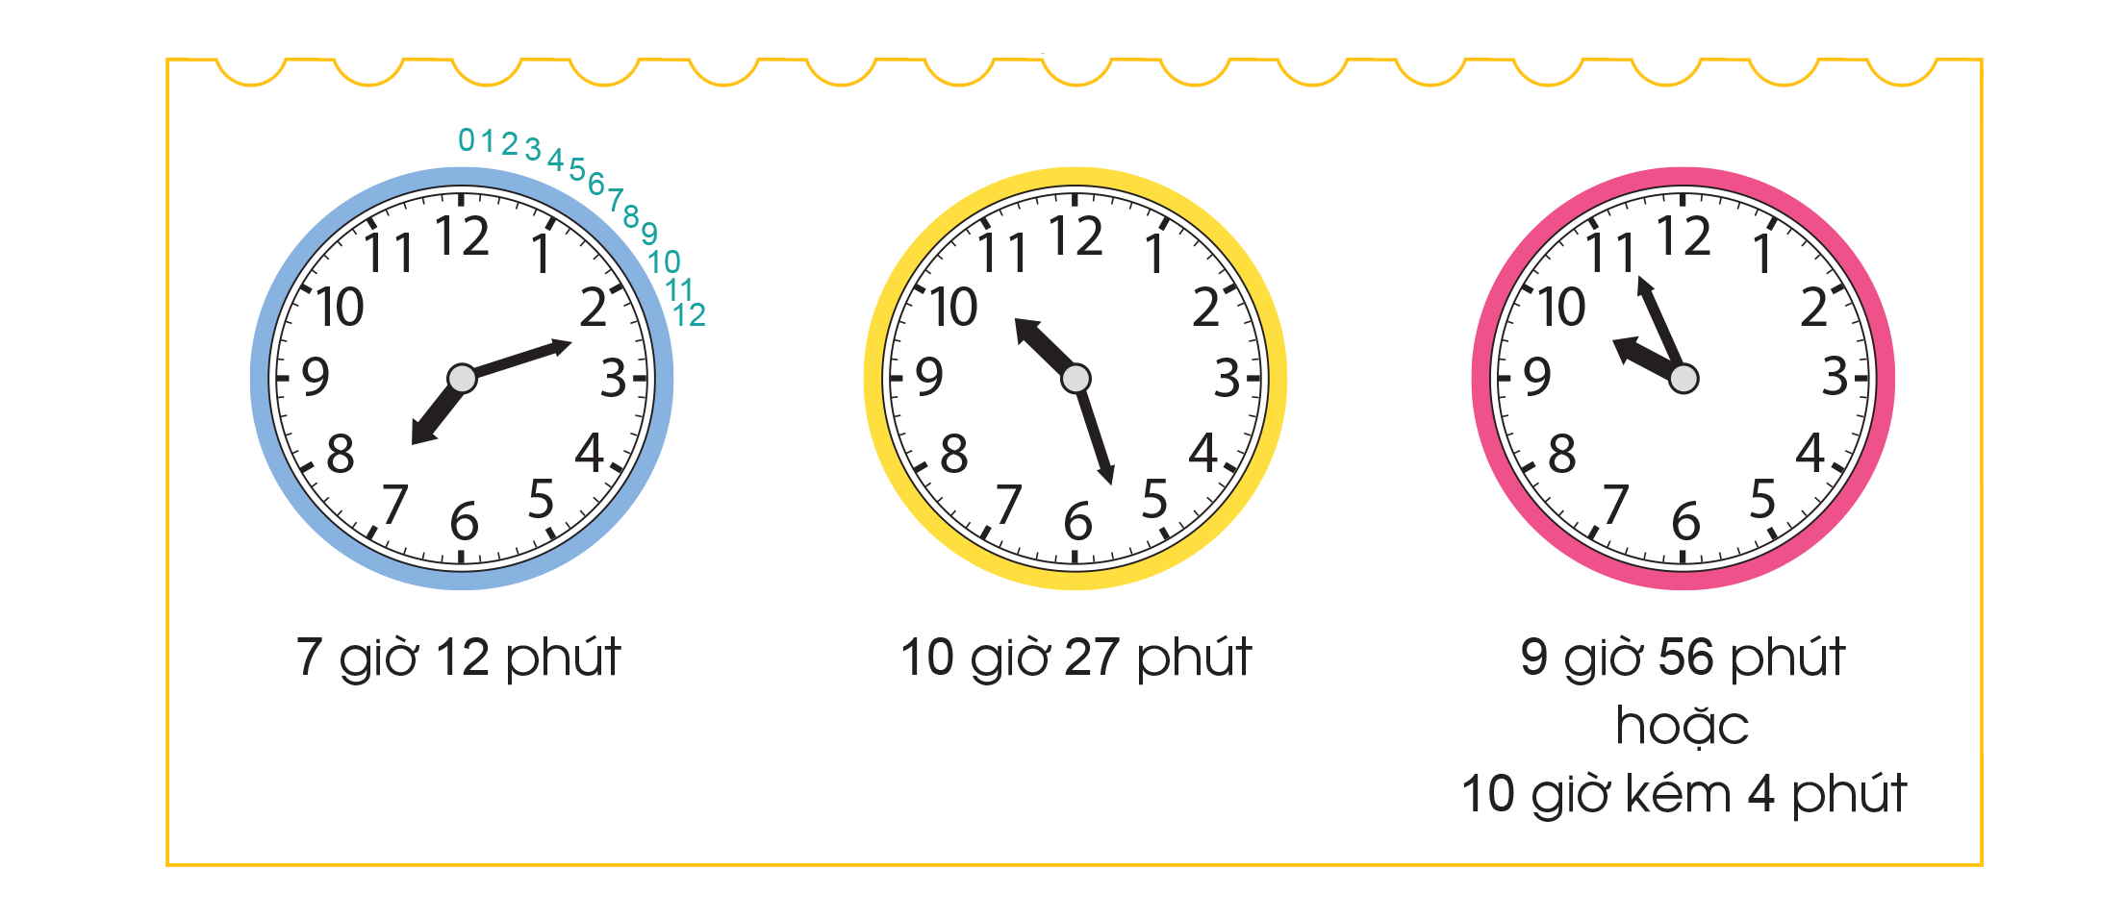
SGK/ 41
7 giờ 12 phút
10 giờ 27 phút
9 giờ 56 phút
Hoặc
10 giờ kém 4 phút

Slide 18
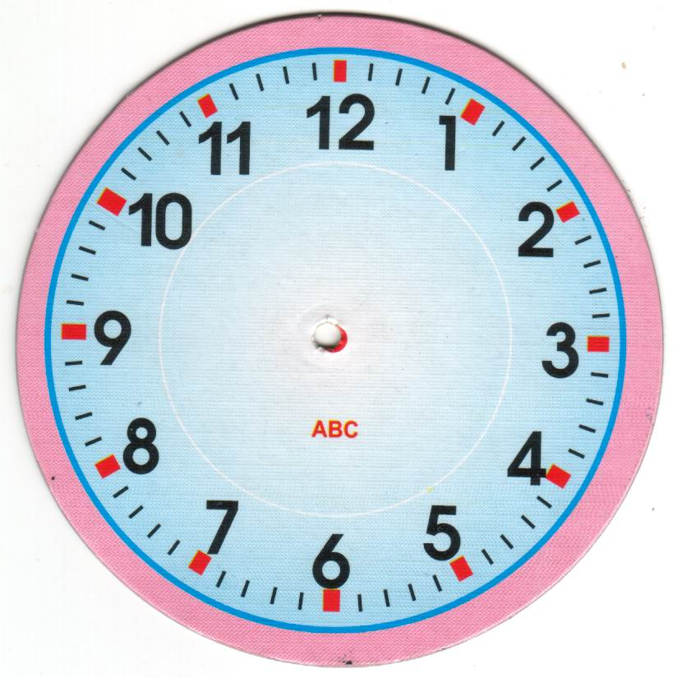
Đồng hồ chỉ mấy giờ?
6 giờ 23 phút
- Kim giờ và kim phút đang ở vị trí nào?
- Kim giờ ở vị trí qua số 6 một chút. Như vậy là hơn 6 giờ. Kim giờ ở vạch nhỏ thứ ba sau số 4.
* Kim phút đi từ vạch nhỏ này sang đến vạch nhỏ liền sau là được một phút.Vậy kim phút đã đi từ vị trí từ số 12 đến vị trí vạch nhỏ thứ 3 sau vạch số 4, tính theo chiều quay của đồng hồ là 23 phút .

Slide 19
Thực hành xem đồng hồ
Đồng hồ chỉ mấy giờ?
6 giờ 48 phút
Hoặc 7 giờ kém 12 phút
Còn thiếu mấy phút nữa thì đến 7 giờ?
* Còn thiếu 12 phút nữa thì đến 7 giờ, ta có cách đọc giờ thứ hai là 7 giờ kém 12 phút.
- Khi kim phút chỉ đến vạch số 9 là kim đã đi được 45 phút tính từ vạch số 12 theo chiều quay kim đồng hồ, kim chỉ thêm được một vạch nữa là được thêm 1 phút, vậy kim phút chỉ đến phút thứ 48. Đồng hồ chỉ 6 giờ 48 phút.

Slide 20
Thực hành xem đồng hồ
6 giờ 10 phút
6 giờ 23 phút
6 giờ 48 phút
*KẾT LUẬN:
Hoặc 7 giờ kém 12 phút
Nếu kim phút chưa vượt quá số 6 (theo chiều quay của kim đồng hồ) thì có một cách đọc giờ.
Nếu kim phút vượt quá số 6 ( theo chiều quay của kim đồng hồ) thì có hai cách đọc giờ.

Slide 21
Quay kim phút để đồng hồ chỉ:
ĐD
a) 8 giờ 7 phút
b) 4 giờ kém 13 phút
HOẠT ĐỘNG NHÓM ĐÔI

Slide 22


Slide 23
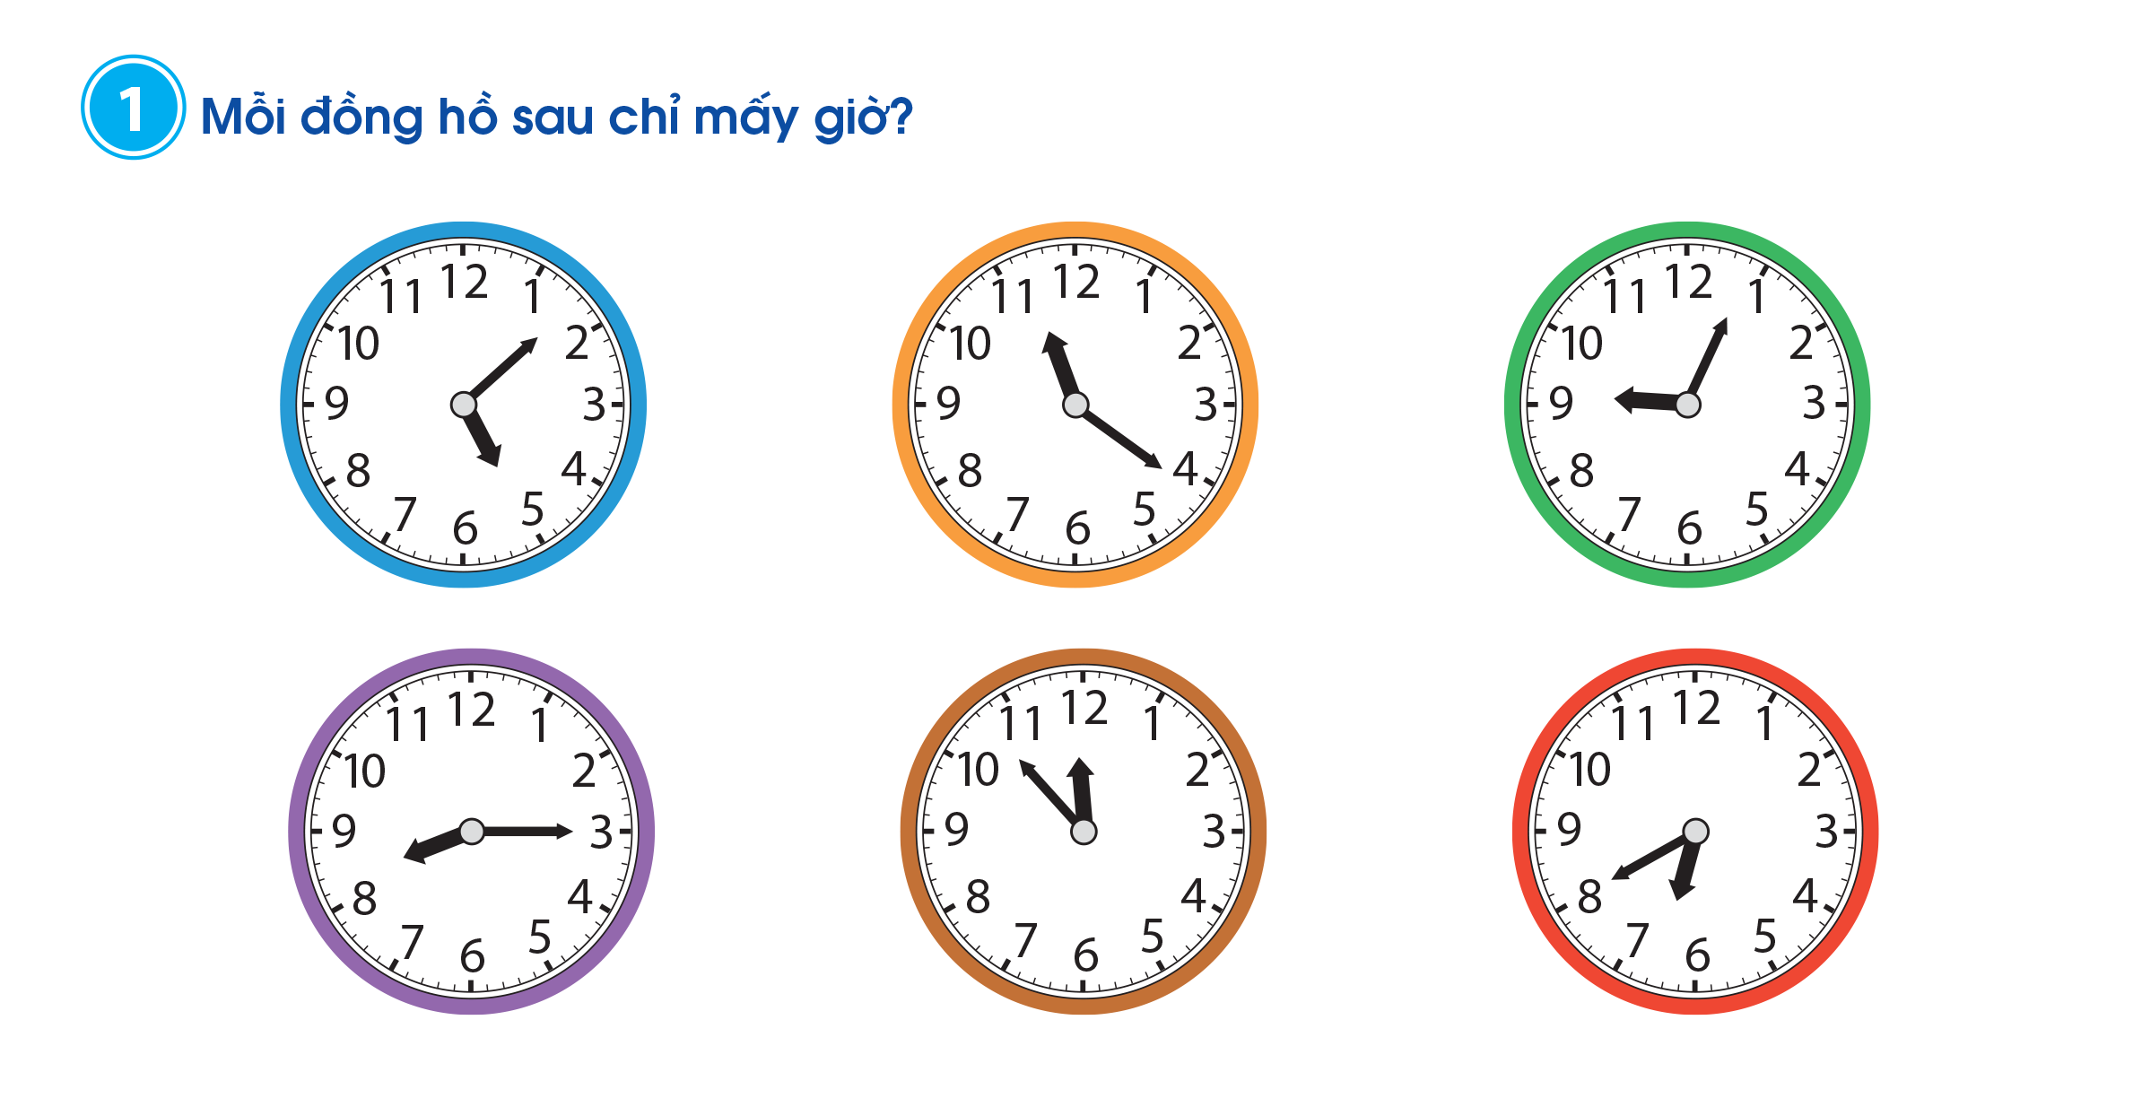
BÀI 1/41
Mỗi đồng hồ sau chỉ mấy giờ?
VBT/

Slide 24
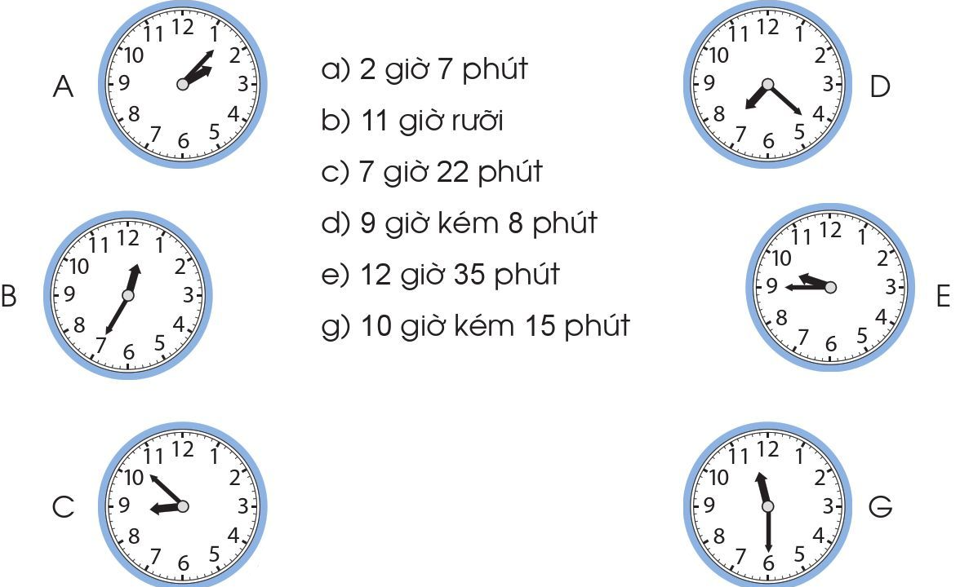
Bài 2 /42
Mỗi đồng hồ sau chỉ thời gian ứng với cách đọc nào?
VBT/ 39

Slide 25



